Slide 1


Slide 2
Правила вида спорта Киокушин
28 июня – 02 июля 2023, г. Чехов

Slide 3
ДЕВИЗ СУДЕЙ КИОКУШИН:
«Здесь нет своих, здесь нет чужих,
есть спортсмены, которые упорно тренировались, чтобы показать свой максимальный результат! И задача судейского корпуса заключается в том, чтобы судить так, чтобы мог победить сильнейший - достойный этой победы!»

Slide 4
Соревнования по кумитэ

Slide 5
Возрастные группы
Возрастная группа | Группа кумитэ | Группа Ката | Группа Тамэсивари
мальчики и девочки 8 лет | --- | да | ---
мальчики и девочки 9 лет | --- | да | ---
мальчики и девочки 10 лет | да | да | ---
мальчики и девочки 11 лет | да | да | ---
юноши и девушки 12-13 лет | да | да | ---
юноши и девушки 14-15 лет | да | да | ---
юниоры и юниорки 16-17 лет | да | да | ---
мужчины и женщины 18 и старше | да | да | да
ветераны 35-39 лет | да | --- | ---
ветераны 40-44 лет | да | --- | ---
ветераны 45 лет и старше | да | --- | ---
ветераны 35 лет и старше | --- | да | ---

Slide 6
Защитная экипировка и внешний вид участника
Капа используется по желанию. Если на зубы участника установлены брекеты – капа обязательна. Капа должна быть подобрана по размеру.
Положением/Регламентом могут устанавливаться дополнительные средства защиты для отдельных групп участников.
Паховые протекторы, протекторы для груди, протекторы на голень и подъем стопы должны надеваться под доги. Категорически запрещается надевать указанные защитные средства поверх доги.
Участникам запрещено иметь на (при) себе предметы из метала или иных материалов, которые могут травмировать участника, соперника или члена команды по выступлению. В частности, запрещены часы, перстни или кольца, цепочки и бусы, серьги, пирсинг, твердые заколки и зажимы для волос, гребни, ленты, браслеты, предметы религиозных культов, а также иные украшения и средства защиты, кроме указанных выше.

Slide 7
Защитные средства по возрастным группам
Возрастная группа | Шлем | Протекторы на голень | Перчатки на руки | Протектор на грудь или жилет | Протектор на пах
мальчики 10 лет | да | да | да | жилет | да
девочки 10 лет | да | да | да | жилет | по желанию
мальчики 11 лет | да | да | да | жилет | да
девочки 11 лет | да | да | да | жилет | по желанию
юноши 12-13 лет | да | да | да | --- | да
девушки 12-13 лет | да | да | да | протектор на грудь | по желанию
юноши 14-15 лет | да | да | да | --- | да
девушки 14-15 лет | да | да | да | протектор на грудь | по желанию
юниоры 16-17 лет | да | да | да | --- | да
юниорки 16-17 лет | да | да | да | протектор на грудь | по желанию
Мужчины 18 лет и ст | --- | --- | --- | --- | да
женщины 18 лет и ст | --- | да | --- | протектор на грудь | по желанию
ветераны 35 лет и ст | да | да | да | --- | да

Slide 8
Личная гигиена участников соревнований.
Участники должны иметь короткие (максимум 1-1,5 мм) ногти на руках и ногах. У девушек, юниорок и женщин ногти могут быть покрыты бесцветным либо светлым лаком близким к телесному цвету.
Участники должны контролировать чистоту волос на голове. Ношение головных повязок не разрешается. Если волосы длинные, они должны быть связаны тонкой резинкой в «конский хвост» или специальным фиксатором. Длинные, заплетённые в косы волосы запрещены.

Slide 9
Количество поединков и время отдыха между ними
Количество поединков, проведенных участником в возрастной группе мужчин и женщин в течение одного соревновательного дня, не должно превышать шести, в других возрастных группах – не должно превышать пяти поединков.
Перед каждым поединком участники должны отдыхать не менее 10 минут.

Slide 10
Временной регламент поединка
Возрастная категория | Отборочные круги | Основные круги
мальчики и девочки 10 лет | 1,5 мин + 1 мин + взвешивание (не менее 1 кг) + 1 мин | 1,5 мин + 1 мин + взвешивание (не менее 1 кг)+ 1 мин
мальчики и девочки 11 лет | 1,5 мин + 1 мин + взвешивание (не менее 1 кг) + 1 мин | 1,5 мин + 1 мин + взвешивание (не менее 1 кг)+ 1 мин
юноши и девушки 12-13 лет | 2 мин + 1 мин + взвешивание (не менее 2,5 кг)+ 1 мин | 2 мин + 1 мин + взвешивание (не менее 2,5 кг) + 1 мин
юноши и девушки 14-15 лет | 2 мин + 2 мин + взвешивание (не менее 2,5 кг) + 1 мин | 2 мин + 2 мин + взвешивание (не менее 2,5 кг)+ 1 мин
юниоры и юниорки 16-17 лет | 2 мин + 2 мин + взвешивание (не менее 2,5 кг)+ 2 мин | 2 мин + 2 мин + взвешивание (не менее 2,5 кг)+ 2 мин
мужчины и женщины 18 лет и старше (кроме абсолютной весовой категории) | 2 мин + 2 мин + взвешивание (не менее 2,5 кг)+ 2 мин | 3 мин + 2 мин + взвешивание (не менее 2,5 кг) + тамэсивари + 2 мин
мужчины и женщины 18 лет и старше (абсолютная весовая категория) | 3 мин + 2 мин + взвешивание (не менее 10 кг)+ 2 мин | 3 мин + 2 мин + 2 мин + взвешивание (не менее 10 кг)+ тамэсивари + 2 мин
ветераны 35-39 лет | 1,5 мин + 1 мин + взвешивание (не менее 2,5 кг)+ 1 мин | 1,5 мин + 1,5 мин + взвешивание (не менее 2,5 кг)+ 1 мин
ветераны 40-44 лет | 1,5 мин + 1 мин + взвешивание (не менее 2,5 кг)+ 1 мин | 1,5 мин + 1,5 мин + взвешивание (не менее 2,5 кг)+ 1 мин
ветераны 45 лет и старше | 1,5 мин + 1 мин + взвешивание (не менее 2,5 кг)+ 1 мин | 1,5 мин + 1,5 мин + взвешивание (не менее 2,5 кг)+ 1 мин

Slide 11
Максимальное время, отведенное участнику для выхода на татами после приглашения судьей-информатором на соревновательную площадку, не должно превышать 1 минуту.
Максимальное время каждой медицинской остановки или технической остановки по решению Рефери или Главного судьи, устанавливается в размере 5 минут. При превышении этого времени поединок переносится или принимается решение о снятии участника.

Slide 12
Оценка «Вадза-ари» («прием проведен») присуждается:
за разрешенное техническое действие, в результате которого соперник оказался в нокдауне или временно утратил способность продолжить поединок, но восстановил способность продолжить поединок и принял боевую стойку до истечения 3 секунд (Рефери и Боковые судьи обязаны начать собственный отсчет времени сразу же после проведения технического действия). Если удар, приведший к нокдауну, был нанесен сразу же вслед за нарушением правил, допущенным участником, нанесшим этот удар, то удар не оценивается, а нарушение оценивается;
за разрешенную эффективную технику следствием которой явилось временное нарушение функций соперника, с явным уходом участника от продолжения поединка и выраженной реакцией на болевые ощущения вследствие применения технических действий соперника;
в случае если боец в четвёртый раз, не отвечая на удары, выходит за пределы татами, его сопернику следует дать оценку «Вадза-ари»;
в случае, когда один из соперников выдает пропущенный удар за запрещенную технику (симуляция).

Slide 13
Дополнительно для участников 10-15 лет, оценка «Вадза-ари» присуждается:
за любой точный и технически правильно выполненный разрешенный удар ногой в голову, даже не приведший к нокдауну;
за точный разрешенный удар ногой в корпус и ноги противника, в результате которого противник упал и оказался в положении, из которого он не может оказывать сопротивление, реагировать («щини тай»).
Оценка «Вадза-ари» может быть присуждена участнику не более двух раз за поединок. Получение участником второй оценки «Вадза-ари» приводит к остановке поединка и досрочному присуждению победы этому участнику («авасатэ Иппон»).

Slide 14
Оценка «Иппон» («чистая победа») присуждается:
за разрешенное техническое действие, в результате которого противник утратил способность продолжить поединок не менее чем на 3 секунды (Рефери и Боковые судьи обязаны начать собственный отсчет времени сразу же после проведения технического действия). Если удар, приведший к нокауту, был нанесен сразу же вслед за нарушением правил, допущенным участником, нанесшим этот удар, то удар не оценивается, а нарушение оценивается;
участнику, если его соперник или секундант соперника обратился к Рефери с отказом продолжать поединок по любой причине;
если до окончания поединка участник получает две оценки «Вадза-ари» («прием проведен»);
Участник, который проиграл по оценке «Иппон» может продолжить соревнования (например, участвовать в поединке за 3 место или в утешительных поединках) только с разрешения Главного врача соревнований.

Slide 15
    Оценка запрещенных действий
«Кэйкоку» объявляется участнику за первый случай незначительного нарушения Правил, кроме любого попадания рукой в голову, за которое назначается сразу официальное замечание «чуй». ;
первое серьезное нарушение Правил наказывается официальным замечанием «чуй»;
второе нарушение Правил наказывается первым штрафным очком «гэнтэн ити»;
третье нарушение Правил наказывается вторым штрафным очком «гэнтэн ни»;
четвёртое нарушение Правил наказывается третьим штрафным очком «гэнтэн сан», а также дисквалификацией участника «сиккаку».
при особенно опасных, намеренных и злостных нарушениях участник может быть наказан штрафным очком «гэнтэн ити» сразу, без предъявления «кэйкоку» или «чуй» при согласовании со Руководителем татами.

Slide 16
    Дисквалификация («сиккаку»)
получение трех штрафных баллов («гэнтэн сан») в течение одного раунда;
преднамеренная атака руками в голову, шею или в пах, повлекшая за собой неспособность соперника продолжать поединок;
неявка на татами или опоздание на татами на время, превышающее установленное временным регламентом;
преднамеренные некорректные или дискредитирующие соревнования поступки участника;
отказ участника подчиняться командам Рефери или Главного судьи;
при обнаружении использования допинга;
неучастие в тесте тамэсивари, если он предусмотрен Положением/Регламентом.
Условия, которые могут привести к дисквалификации участника:
некорректное поведение тренера-секунданта, не подчиняющегося указаниям Рефери или Главного судьи;
подмена участников в ходе соревнований (в этом случае может быть дисквалифицирована вся команда).

Slide 17
Критерии определения победителя
наличие оценок «вадза-ари» и количество вынесенных замечаний за нарушения правил у каждого из участников;
причиненный ущерб;
превосходство в тактике и технике.
активность в атаке и разнообразие в применении ударов руками и ногами;
настрой и боевой дух.
Решение о присуждении победы считается действительным, если оно основано на решениях как минимум трех членов судейской бригады. При этом каждый судья, включая Рефери, имеет один голос.
В случае, если судьи считают, что эти критерии не выполнены ни одним из участников, по результатам данного раунда объявляется ничья («хикивакэ»).

Slide 18
    Определение победителя по решению судей
Оценки и замечания, полученные участником 1 | Оценки и замечания, полученные участником 2 | Решение судейской бригады
вадза-ари | --- | победа участника 1
вадза-ари | вадза-ари + чуй | решение принимается на основе дополнительных критериев
вадза-ари | вадза-ари + гантэн ити | победа участника 1
вадза-ари + чуй | --- | победа участника 1
вадза-ари + гантэн ити | --- | победа участника 1
вадза-ари + гантэн ни = 0 | --- | решение принимается на основе дополнительных критериев
--- | чуй | решение принимается на основе дополнительных критериев
--- | гэнтэн ити | победа участника 1
чуй | гэнтэн ити | решение принимается на основе дополнительных критериев
гэнтэн ити | гэнтэн ни | решение принимается на основе дополнительных критериев

Slide 19
СУДЬЕ ВАЖНО ПОМНИТЬ !!!
От качества работы судей, их внешнего вида и соблюдения норм этикета зависят:
картинка боя;
наличие травм на турнире;
общее впечатление о турнире и об организации в целом.

Slide 21
Соревнования по ката

Slide 22
Критерии определения победителя
  контроль скорости
  контроль силы
  контроль дыхания
  правильность выполнение базовой техники и контроль пределов соревновательной площадки
  контроль баланса
  боевой дух
синхронность (только в «ката-группа»)

Slide 23
Параметры, по которым производится оценка выступления
 | контроль скорости
+ | Выполнение ката с разнообразной ритмикой: быстрые движения должны быть выполнены с высокой скоростью, а медленные движения должны выполняться медленно. При этом быстрые движения должны гармонично, легко и естественно переходить в медленные и наоборот.
- | Участник выполняет ката «спотыкаясь» или в одном ритме (монотонно).
 | контроль силы
+ | Выполнение сильных, акцентированных и динамичных ударов ногами и руками без лишнего напряжения.
- | Сильные удары выполняются в ущерб технике, выполняются неаккуратно, с перенапряжением или удары выполняются слабо.
 | контроль дыхания
+ | Резкий и сильный «киай», а также правильное «ибуки»
- | Недостаточно сильные «киай» или «ибуки», а также бесконтрольные вдохи и выдохи.

Slide 24
Параметры, по которым производится оценка выступления
 | правильность выполнения базовой техники и контроль пределов соревновательной площадки
+ | Четкое выполнение всех технических базовых стоек и ударов, плюс зрительный контакт. Смысл демонстрируемых элементов должен быть понятен.
- | Небрежное выполнение технических базовых стоек и ударов в ката, явное непонимание смысла демонстрируемых движений, а также за неправильное направление взгляда.
- | За выход участником двумя ногами за пределы соревновательной площадки во время выполнения ката
 | контроль баланса
+ | Тело устойчиво, центр тяжести стабилен, стойки сбалансированы в течение выполнения всего ката.
- | Потеря баланса во время выполнения ката
- | Если участник упал во время выполнения ката, но быстро вернулся в стойку

Slide 25
Параметры, по которым производится оценка выступления
 | боевой дух
+ | Демонстрация силы духа при выполнении ката
- | Вялое, невыразительное выполнение ката
 | синхронность (только в «ката-группа»)
+ | Синхронное выполнение всего ката всеми участниками группы
- | Расхождения в синхронности при выполнении ката

Slide 26
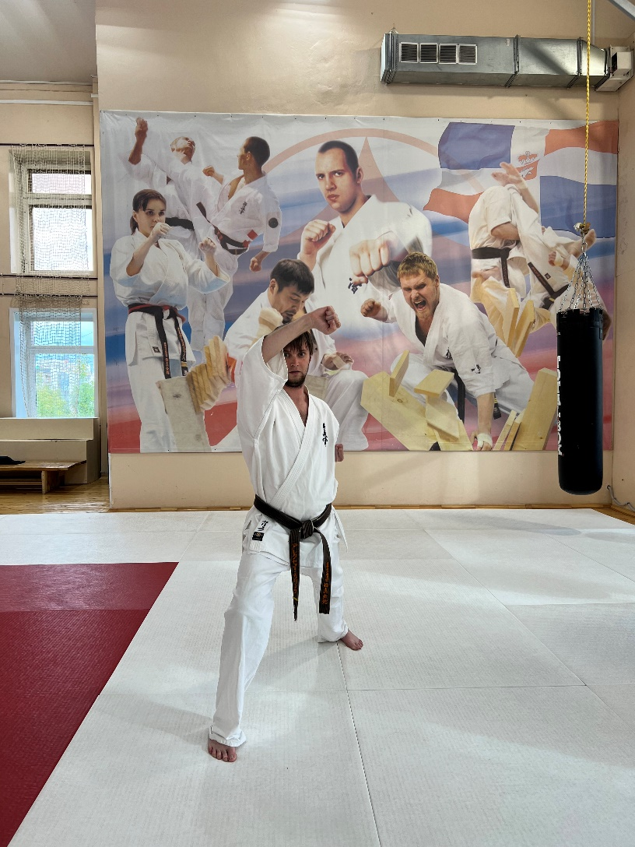
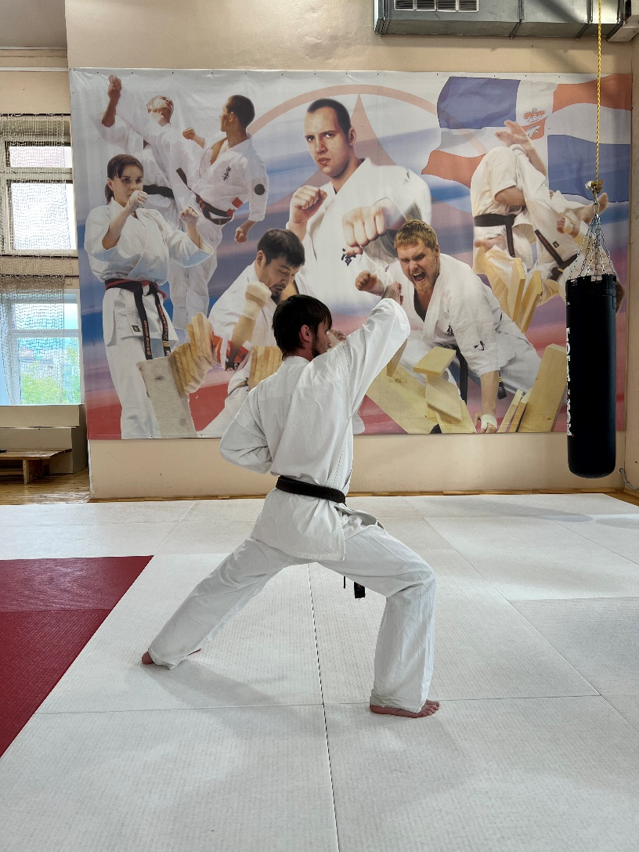
Контроль дыхания
(Киай в Пинан 1)
На счёт 8

Slide 27
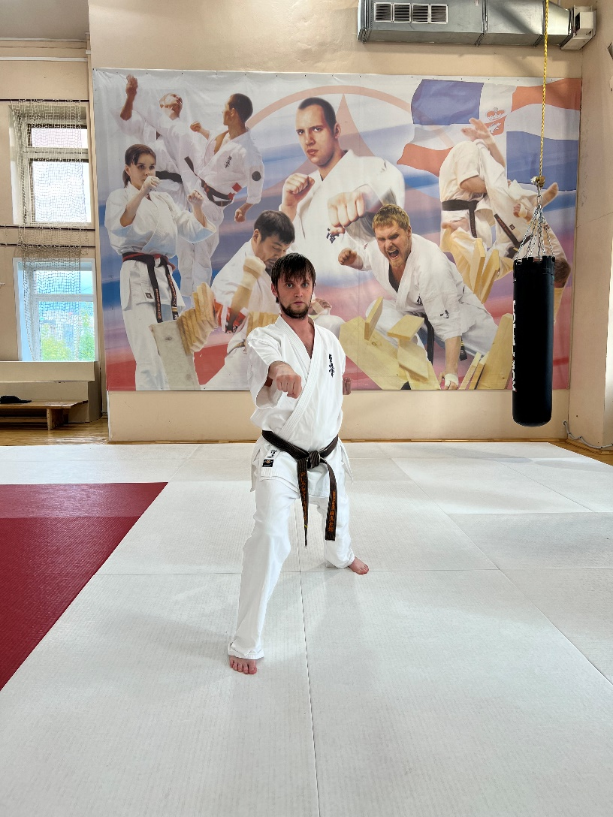
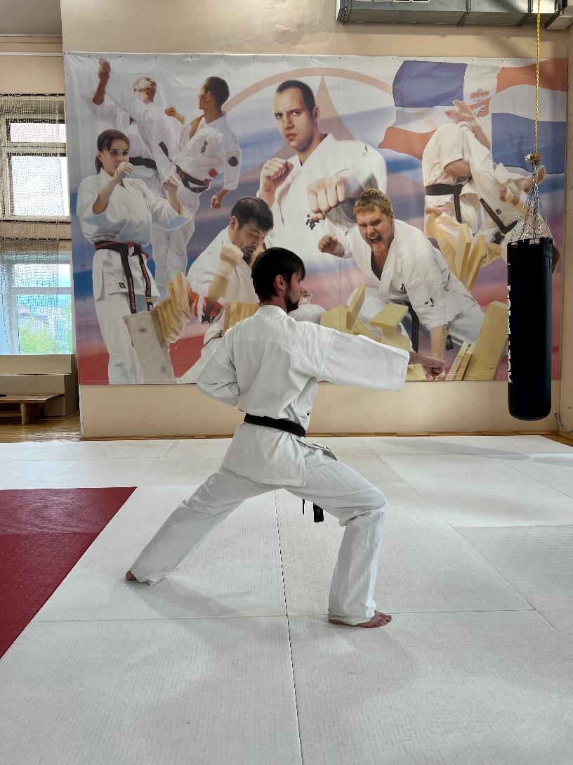
Контроль дыхания
(Киай в Пинан 1)
На счёт 16

Slide 28
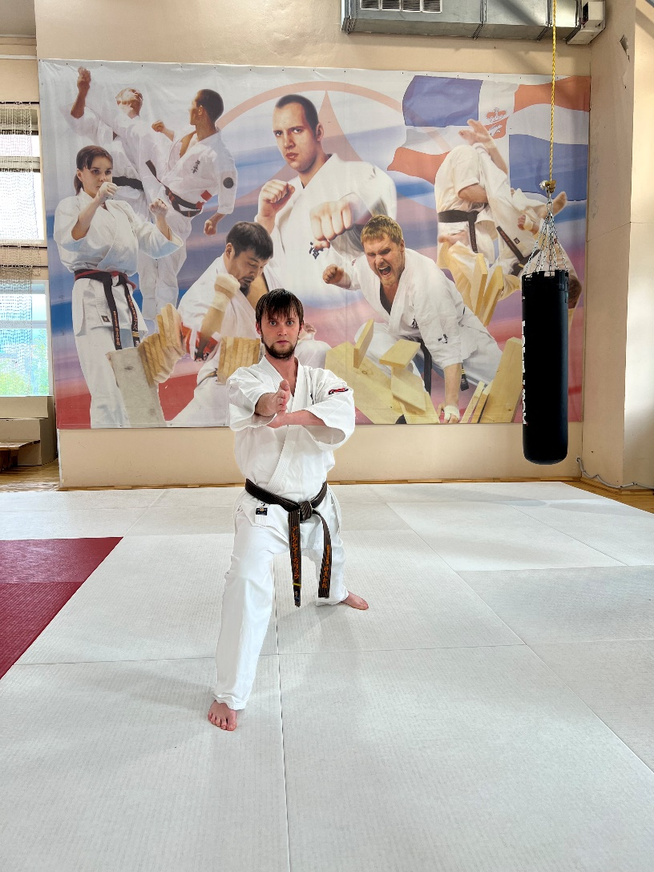
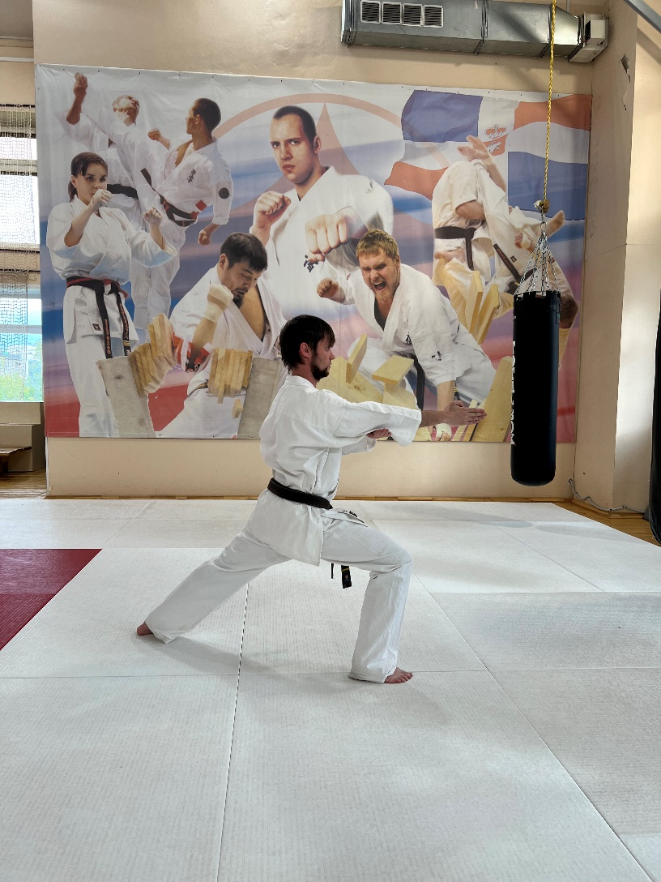
Контроль дыхания
(Киай в Пинан 2)
На счёт 8

Slide 29
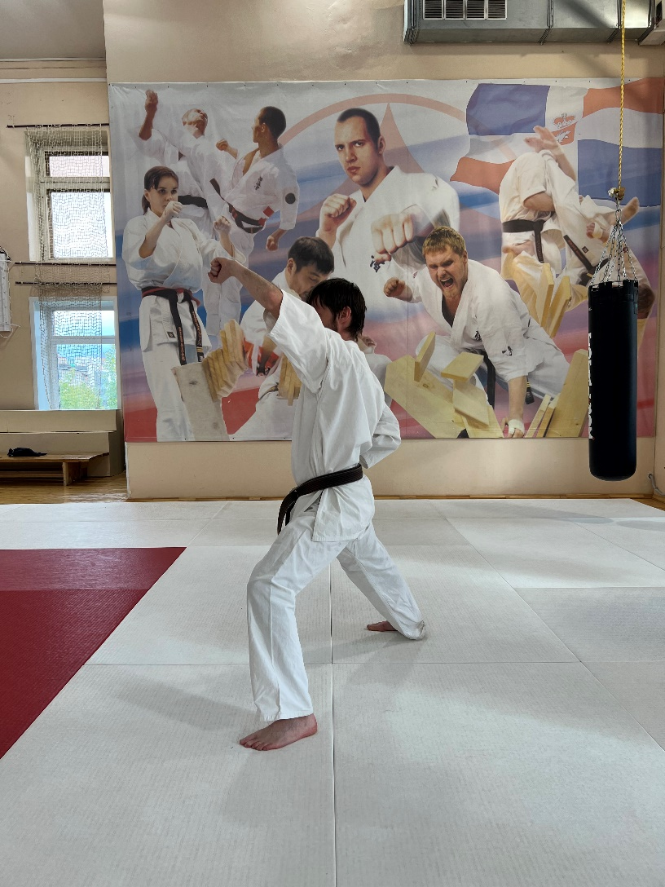
Контроль дыхания
(Киай в Пинан 2)
На счёт 20

Slide 30
Контроль дыхания
(Киай в Пинан 3)
На счёт 8

Slide 31
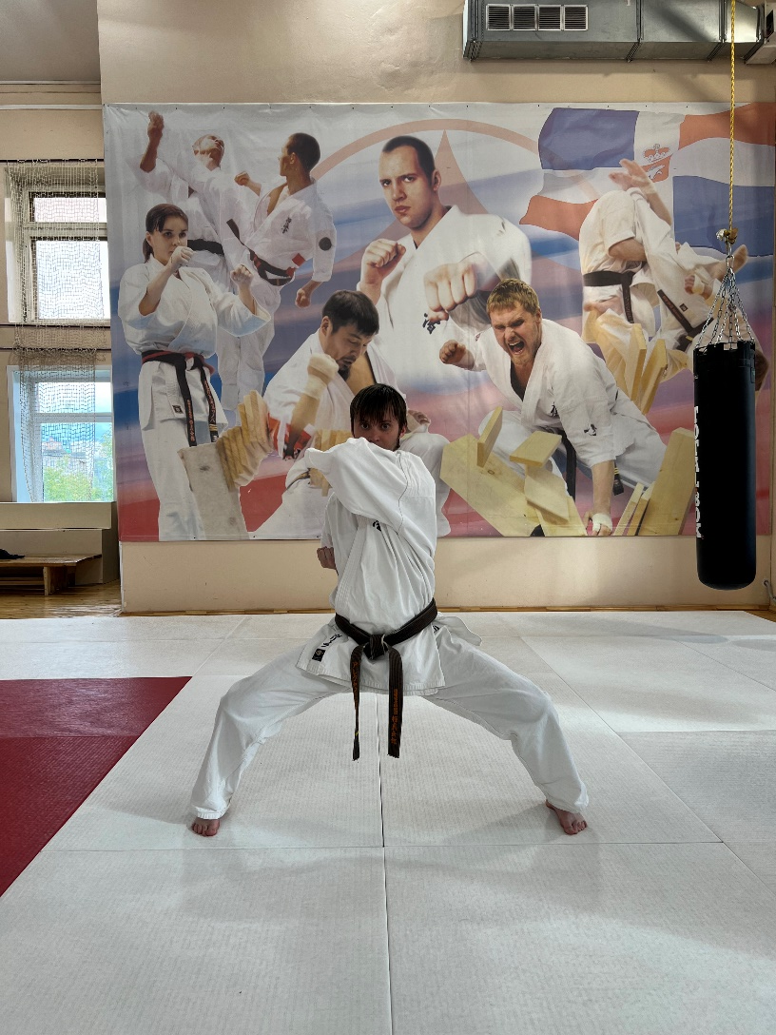
Контроль дыхания
(Киай в Пинан 3)
На счёт 20

Slide 32
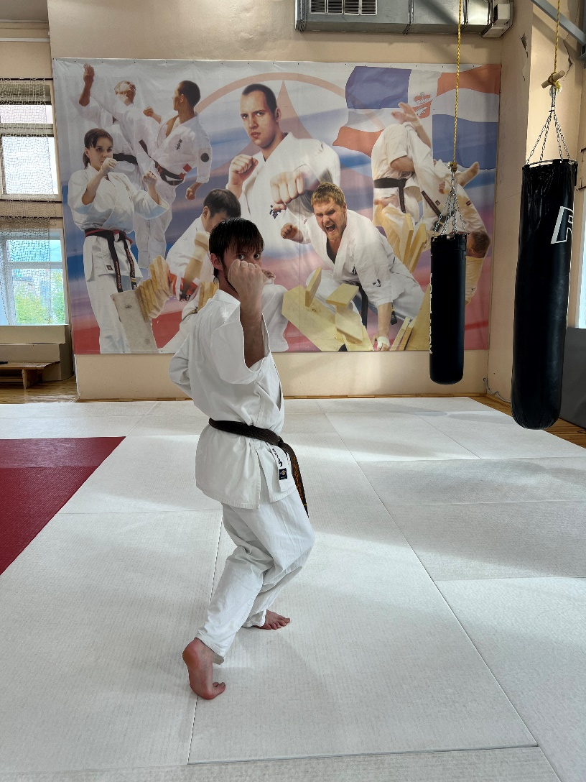
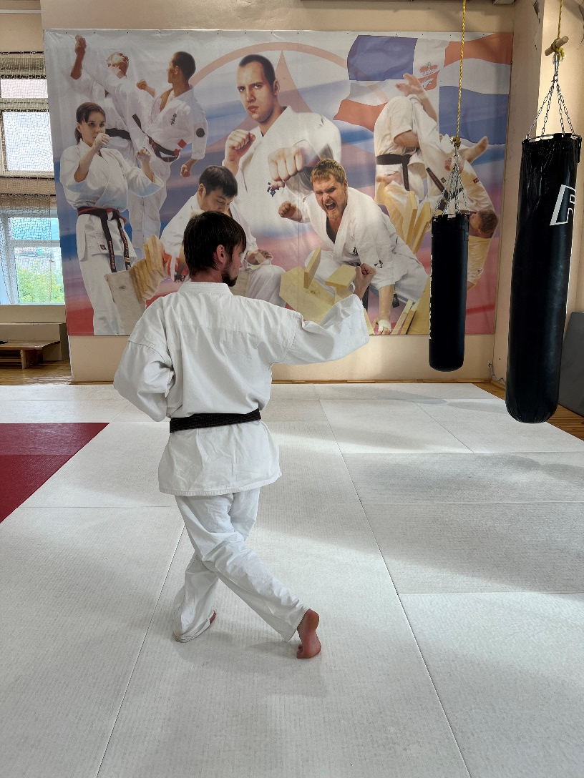
Контроль дыхания
(Киай в Пинан 4)
На счёт 10

Slide 33
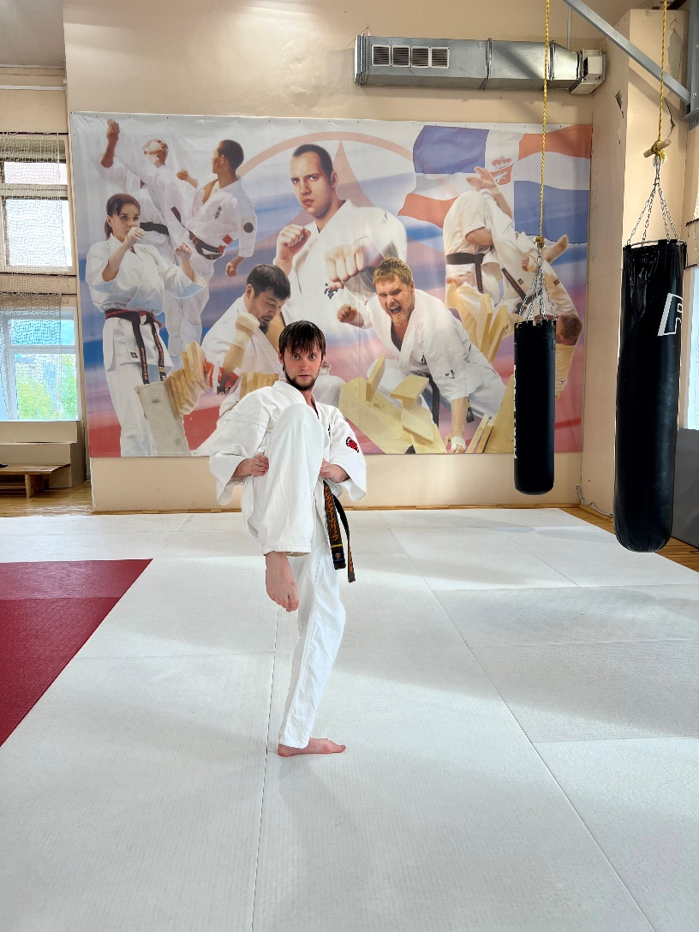
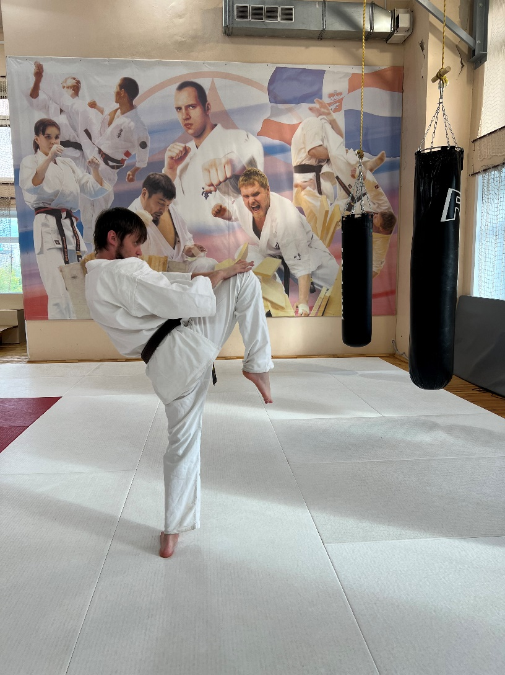
Контроль дыхания
(Киай в Пинан 4)
На счёт 18

Slide 34
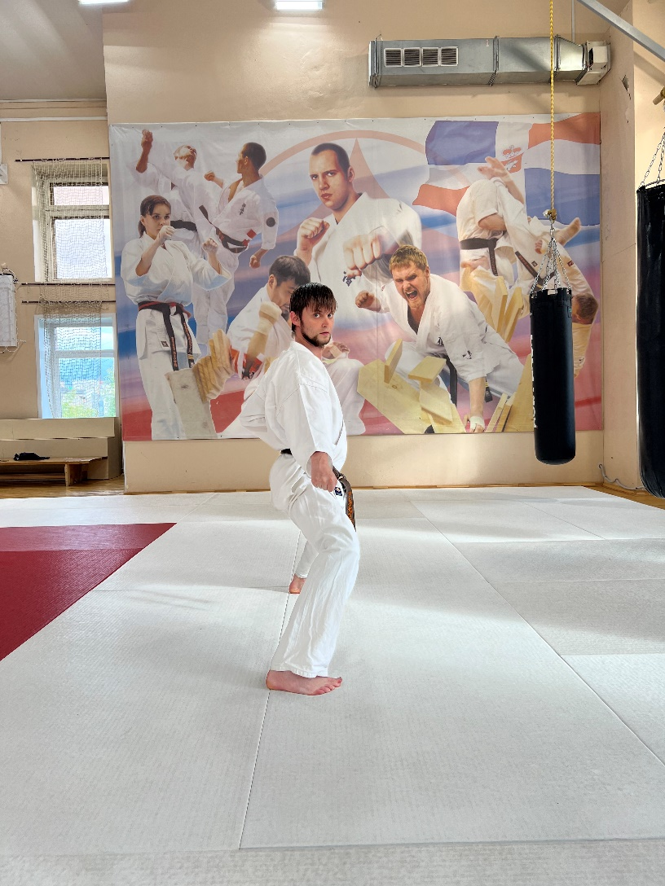
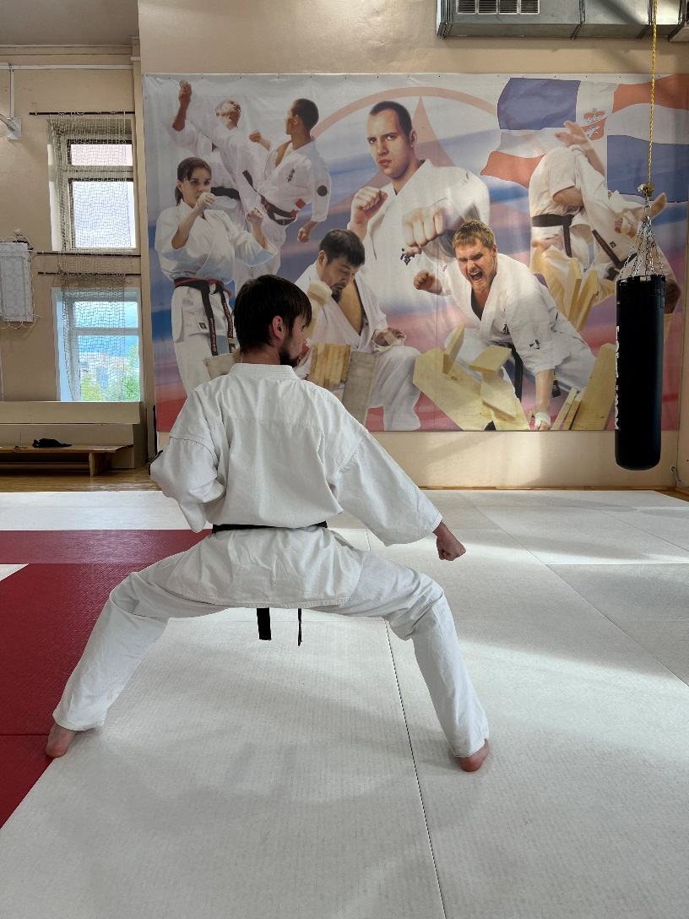
Контроль дыхания
(Киай в Пинан 5)
На счёт 10

Slide 35
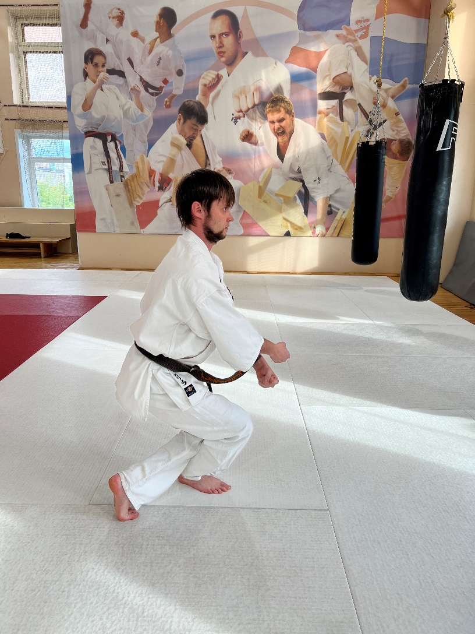
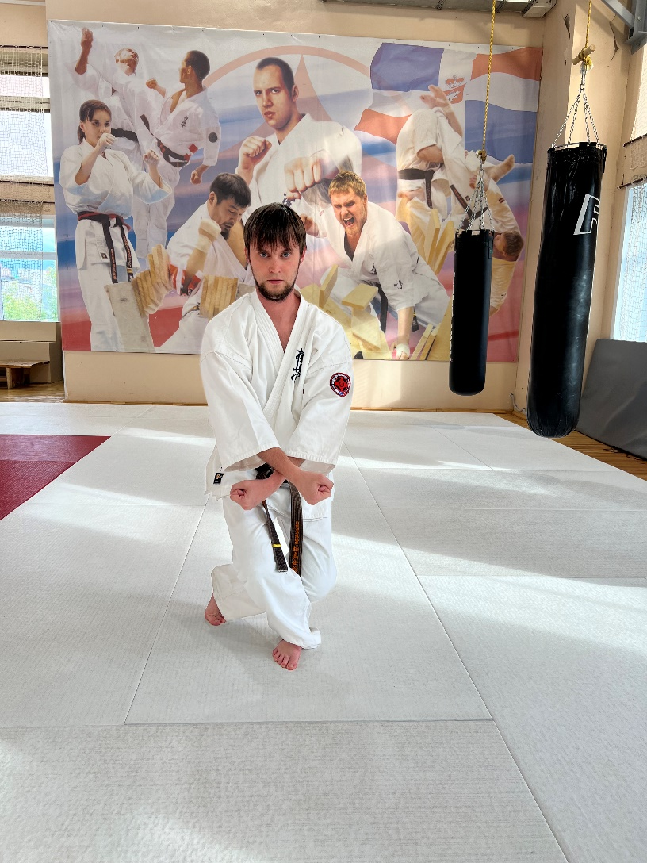
Контроль дыхания
(Киай в Пинан 5)
На счёт 14

Slide 36
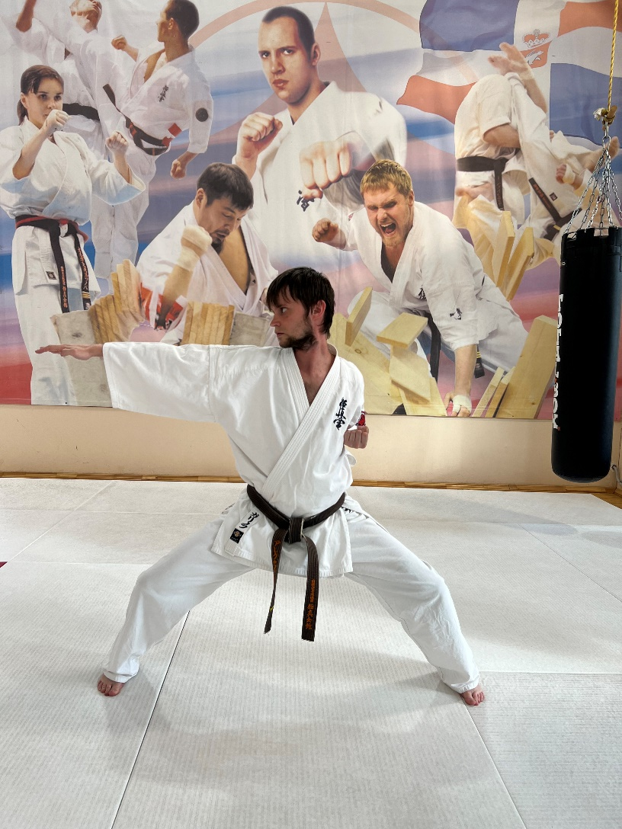
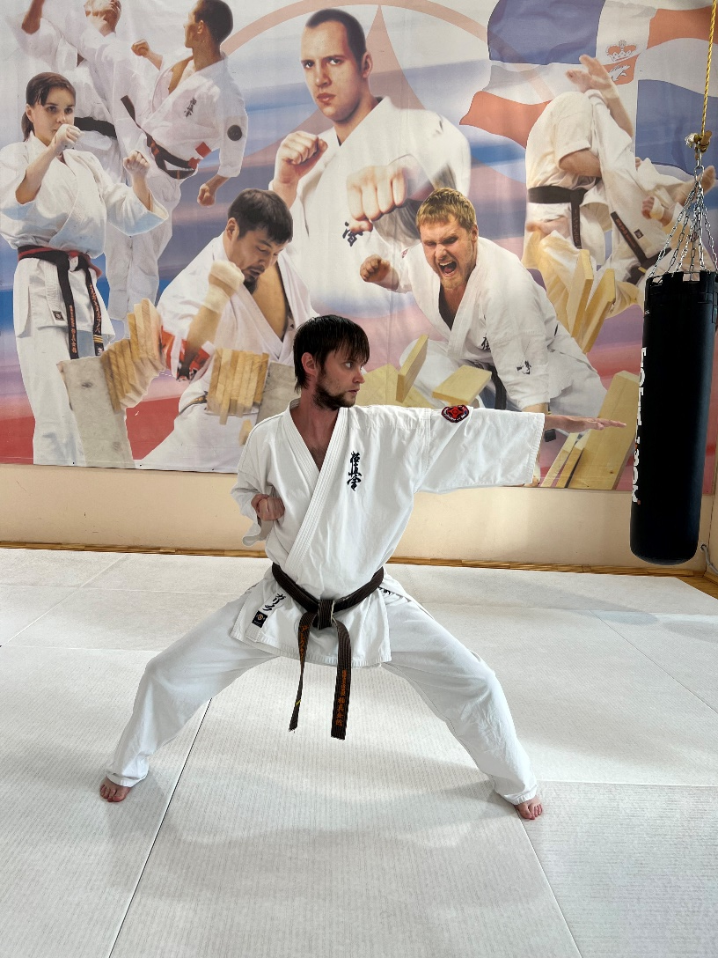
Контроль дыхания
(Киай в Гекусай дай)
На счёт 11
На счёт 16

Slide 37
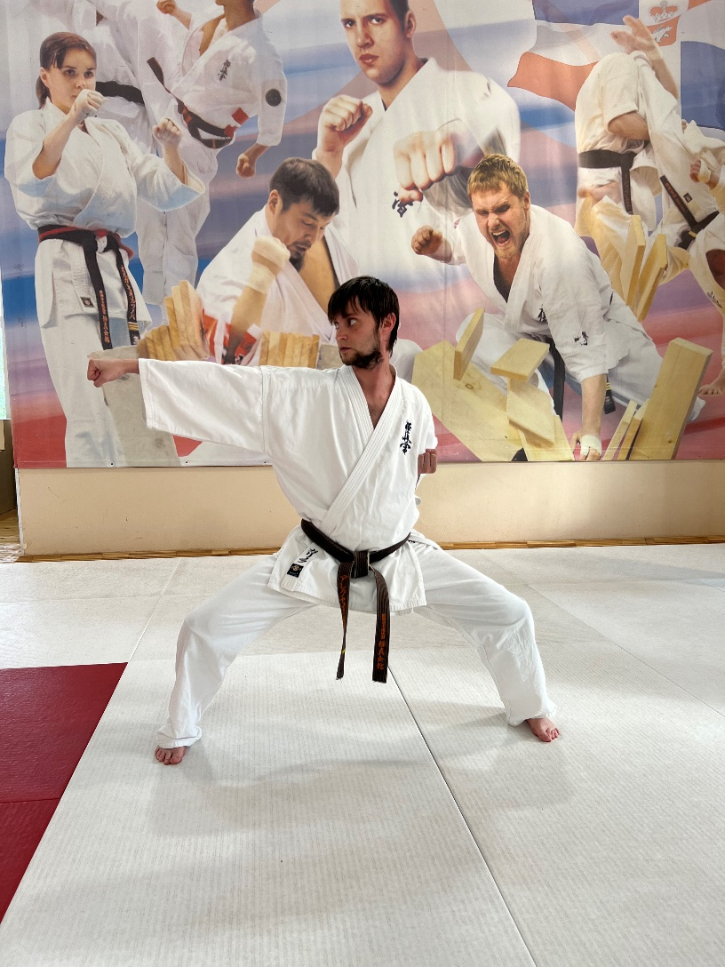
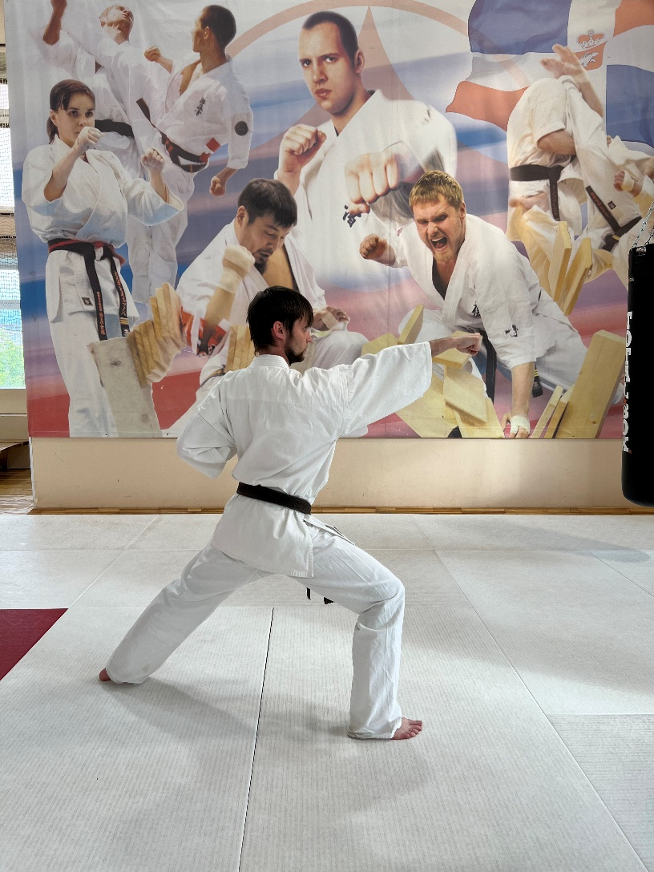
Контроль дыхания
(Киай в Цуки но ката)
На счёт 14
На счёт 19

Slide 38
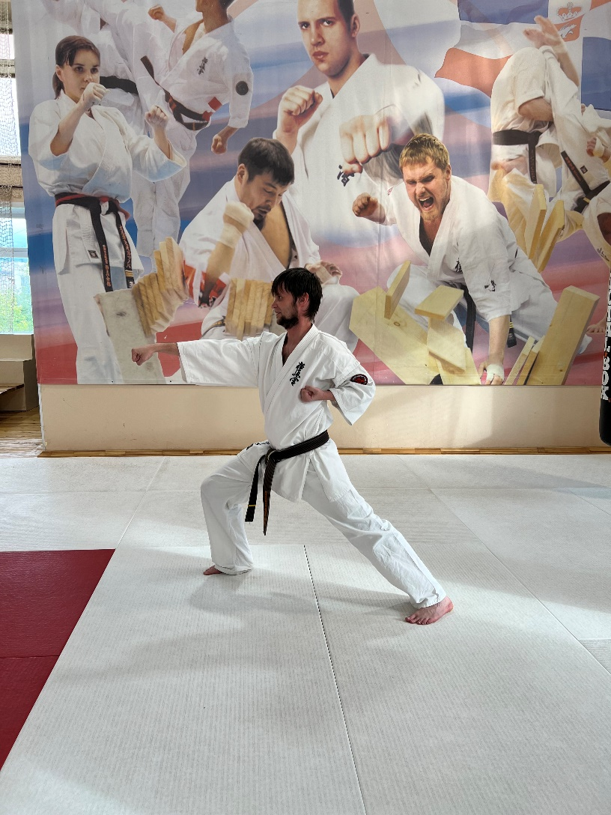
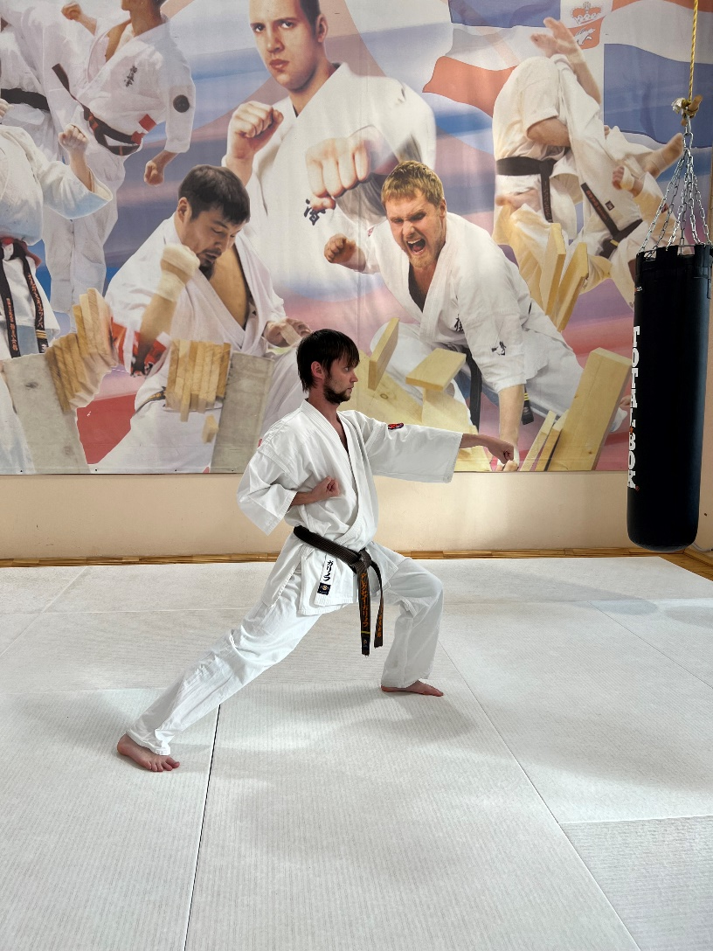
Контроль дыхания
(Киай в Янцу)
На счёт 13
На счёт 18

Slide 39
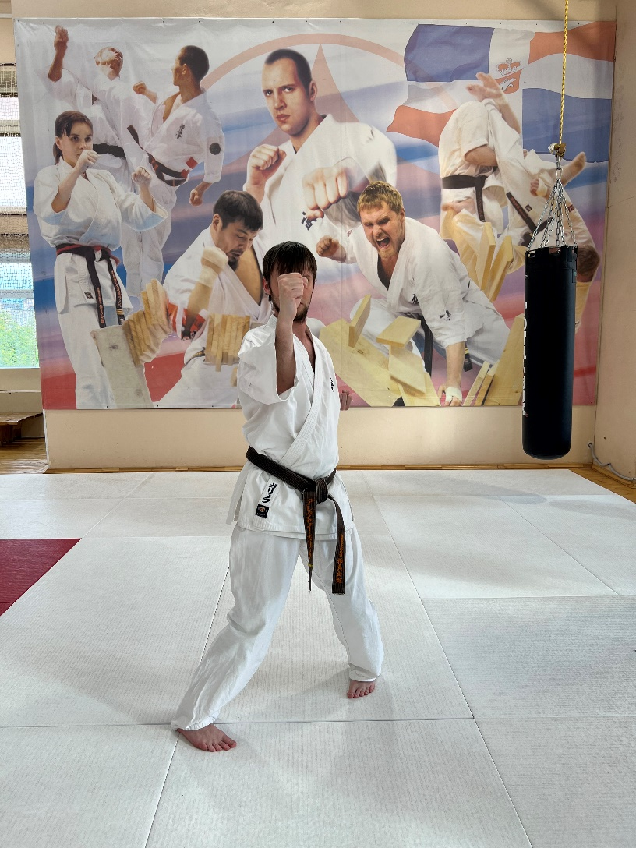
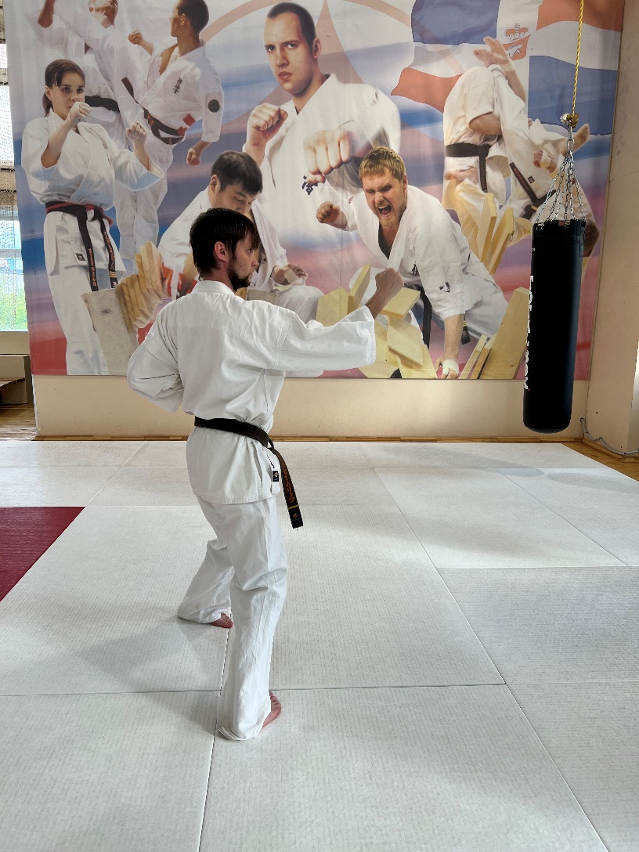
Контроль дыхания
(Киай в Сайха)
На счёт 16

Slide 40
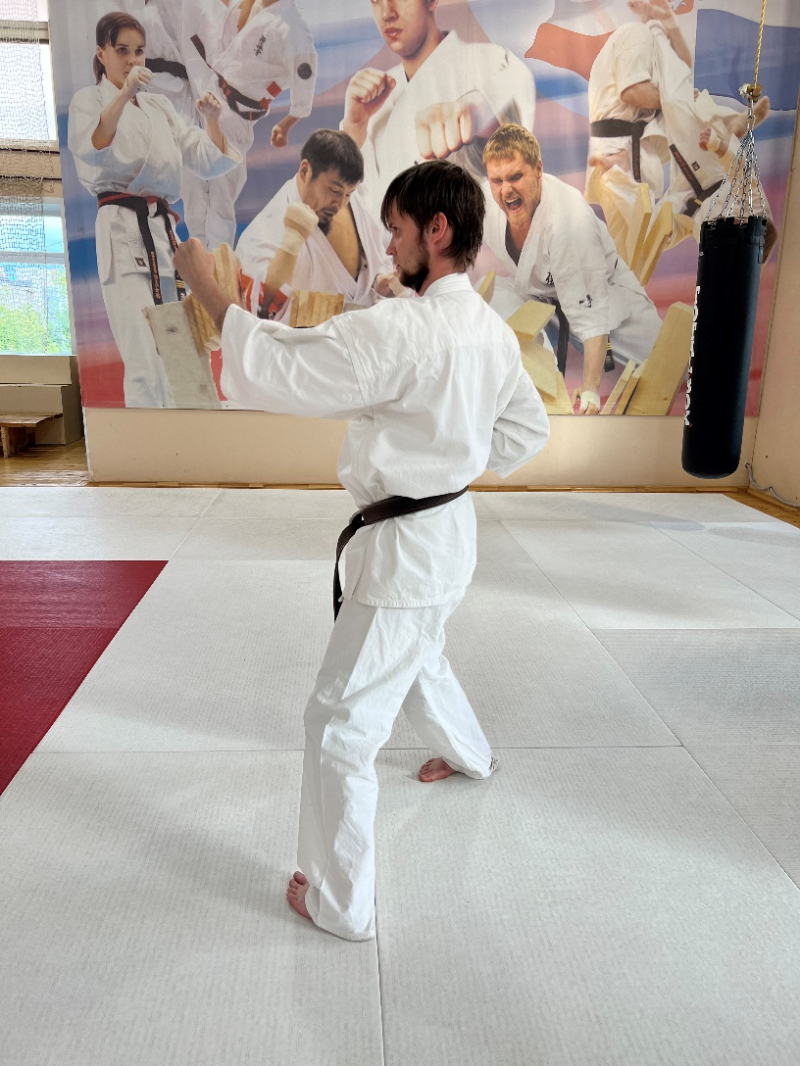
Контроль дыхания
(Киай в Сайха)
На счёт 17

Slide 41
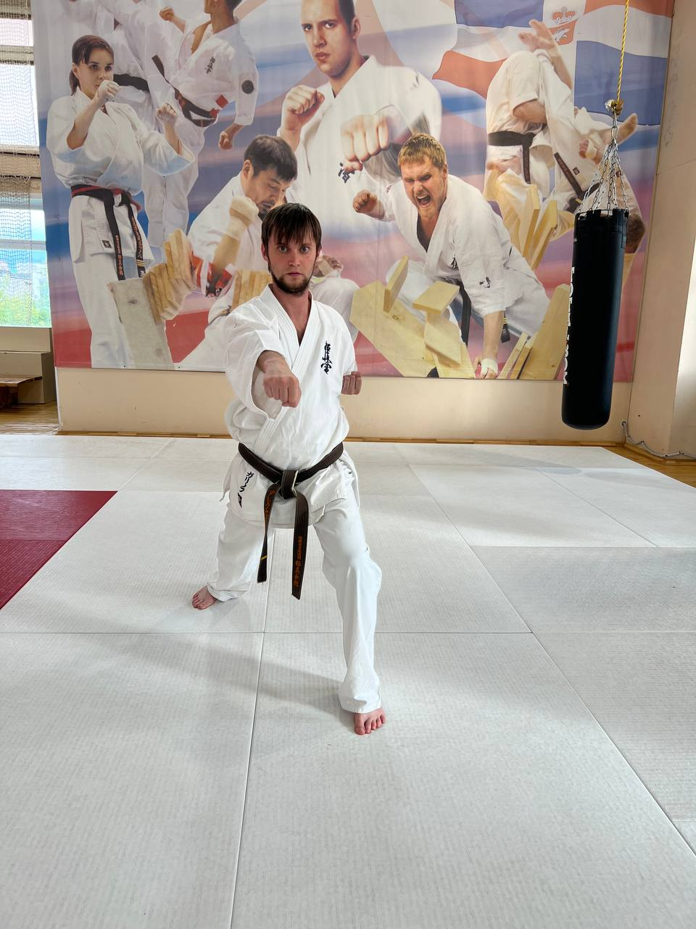
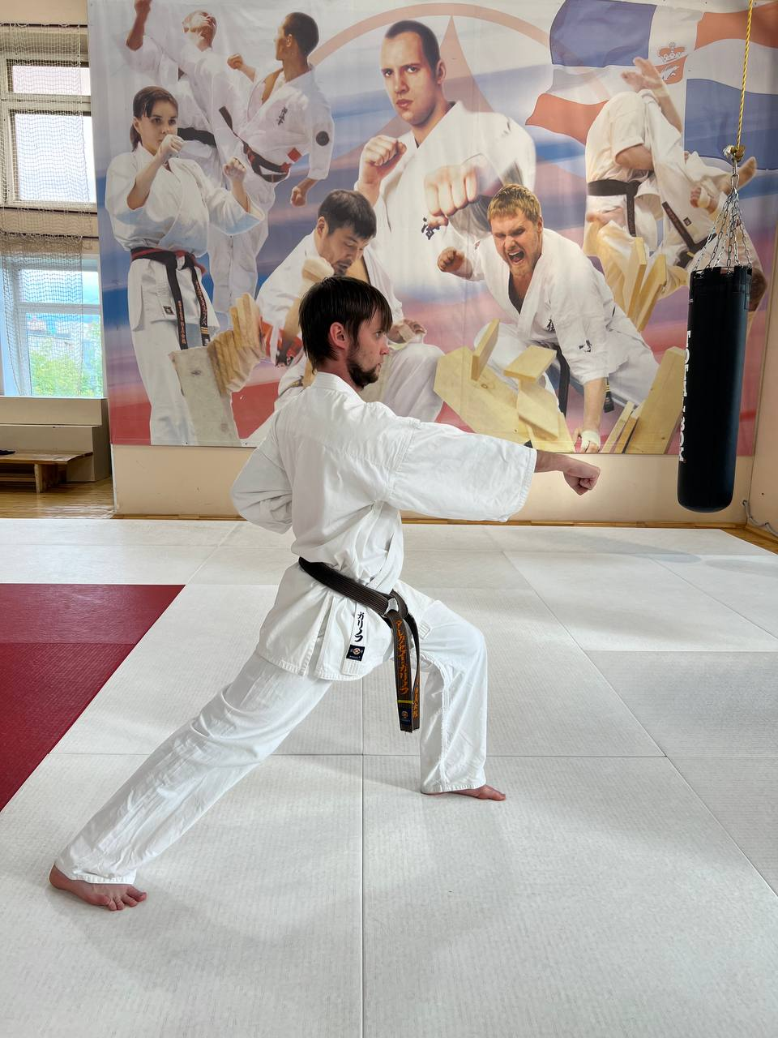
Контроль дыхания
(Киай в Гекусай шо)
На счёт 10

Slide 42
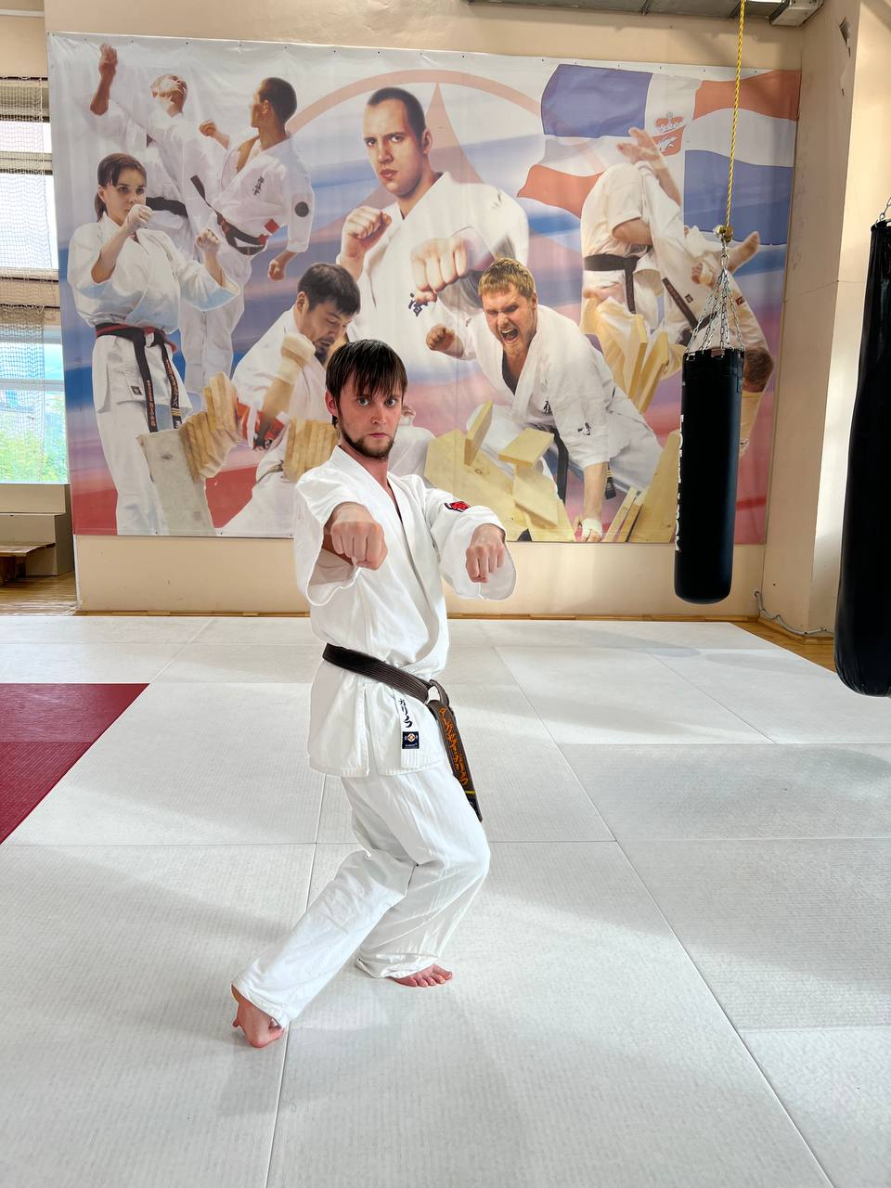
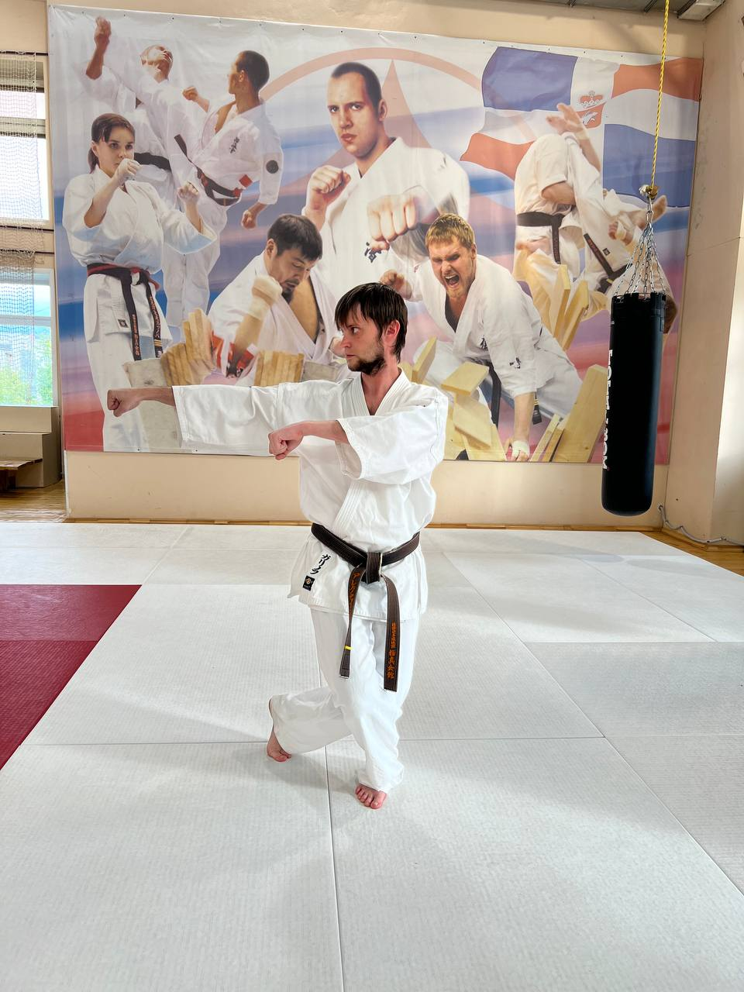
Контроль дыхания
(Киай в Гекусай шо)
На счёт 16

Slide 43
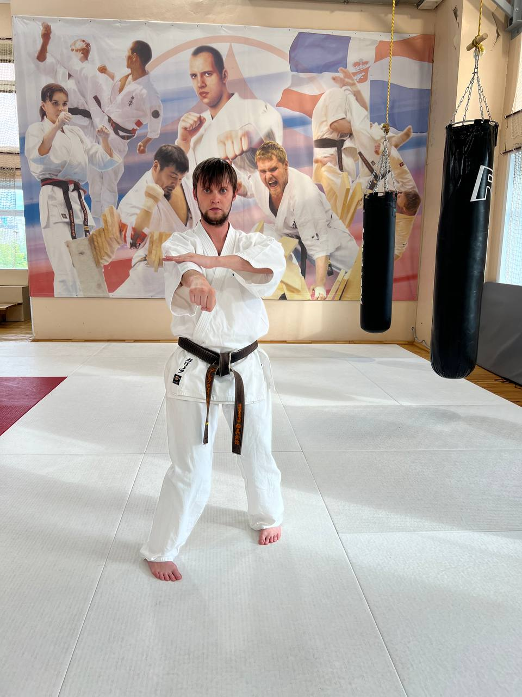
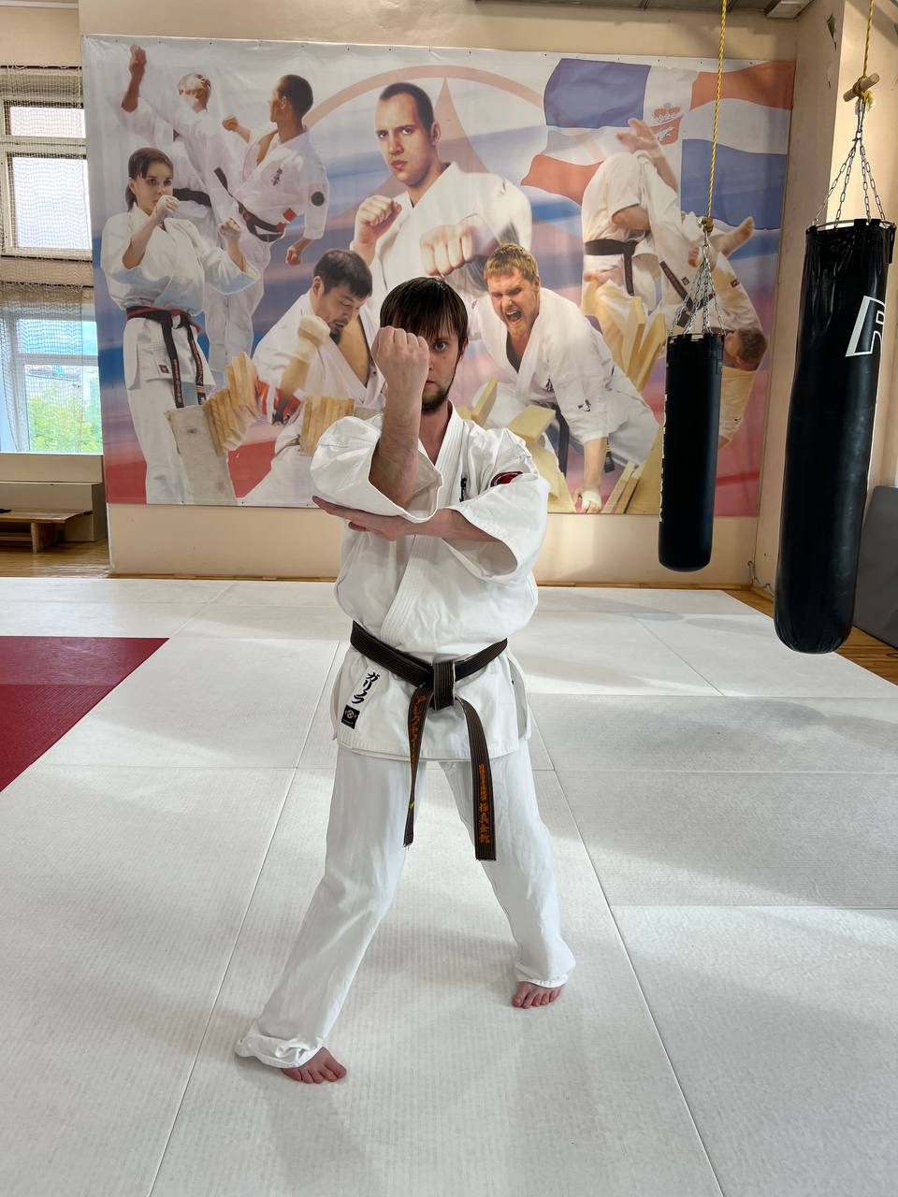
Контроль дыхания
(Киай в Сейнчин)
На счёт 10
На счёт 18

Slide 44
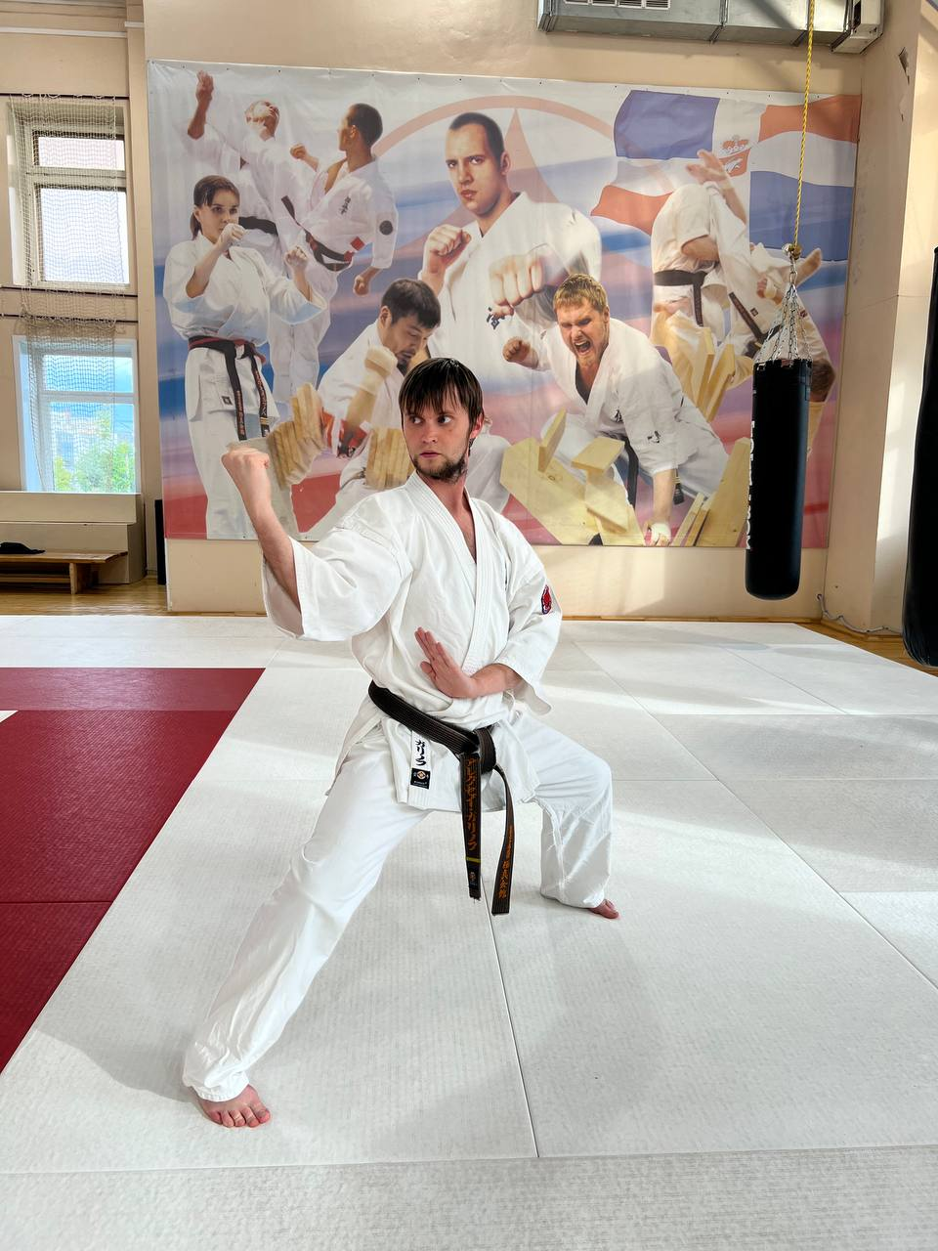
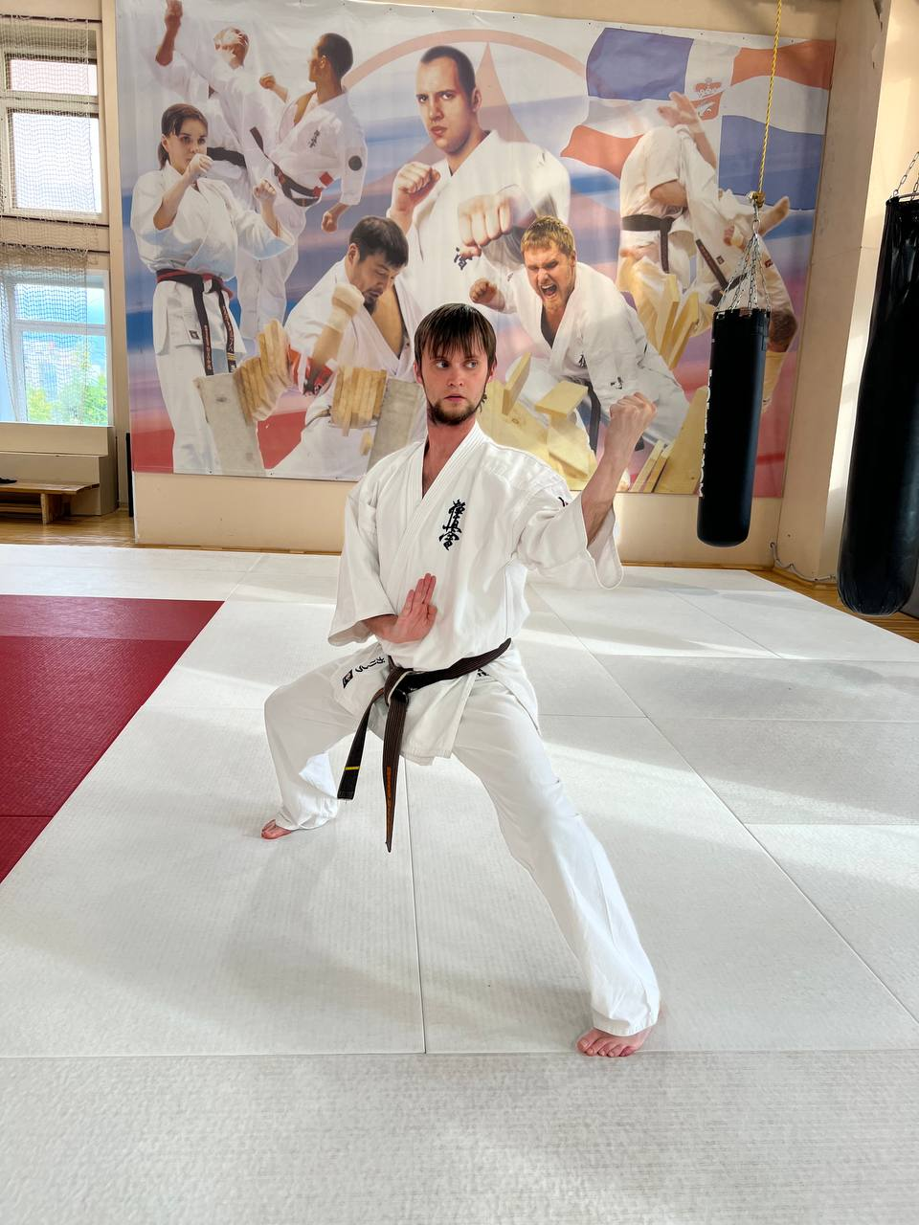
Контроль дыхания
(Киай в Сейнчин)
На счёт 20
На счёт 25

Slide 45
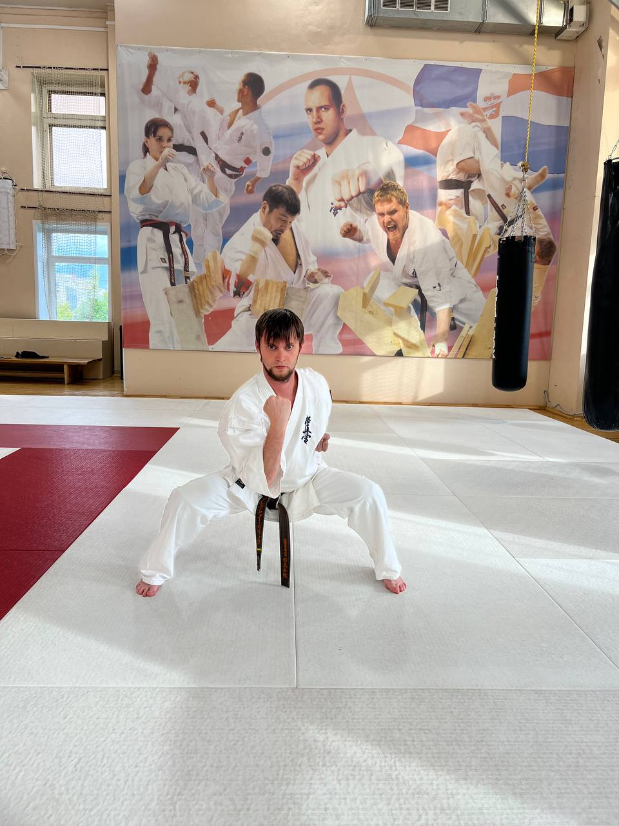
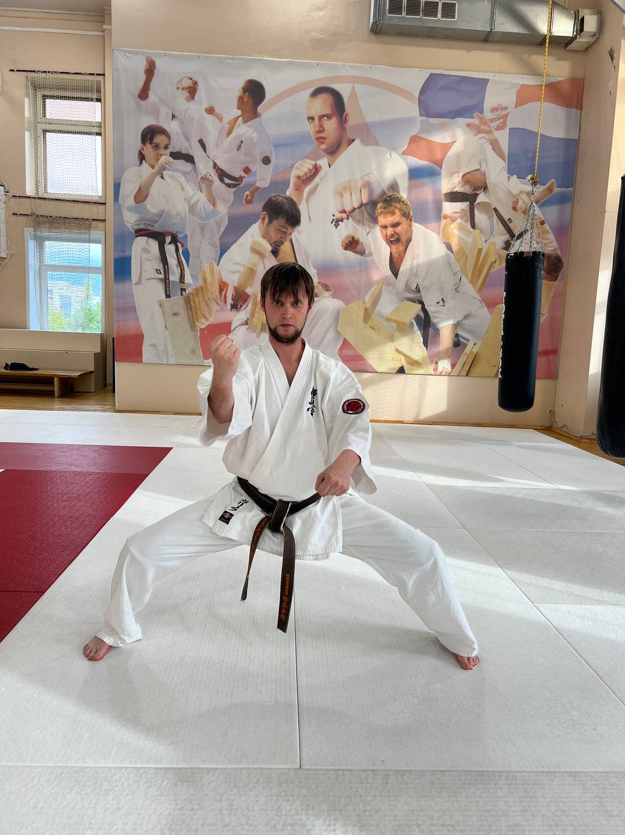
Контроль дыхания
(Киай в Сушихо)
На счёт 10
На счёт 17

Slide 46
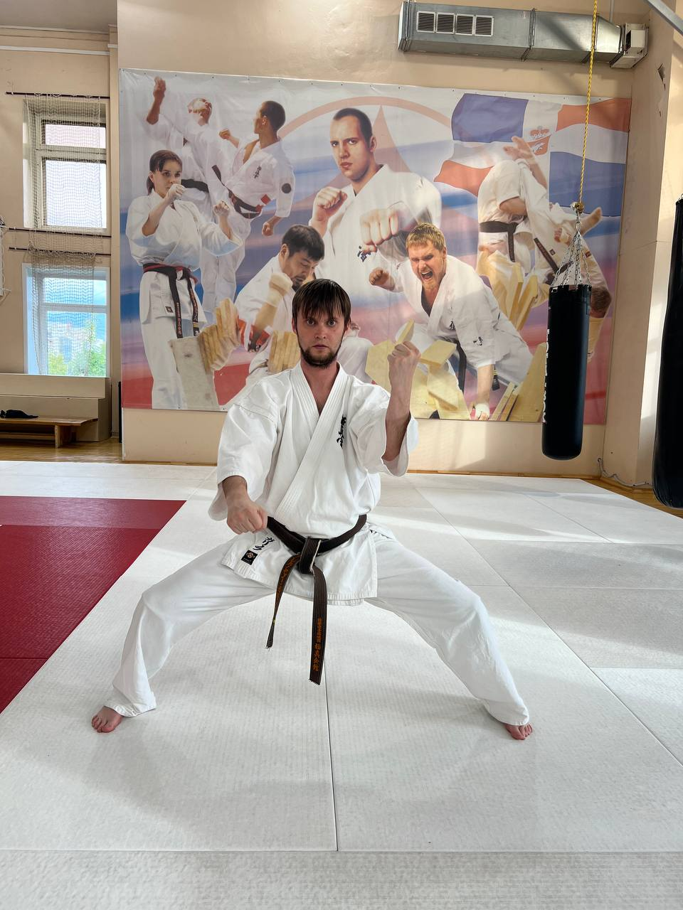
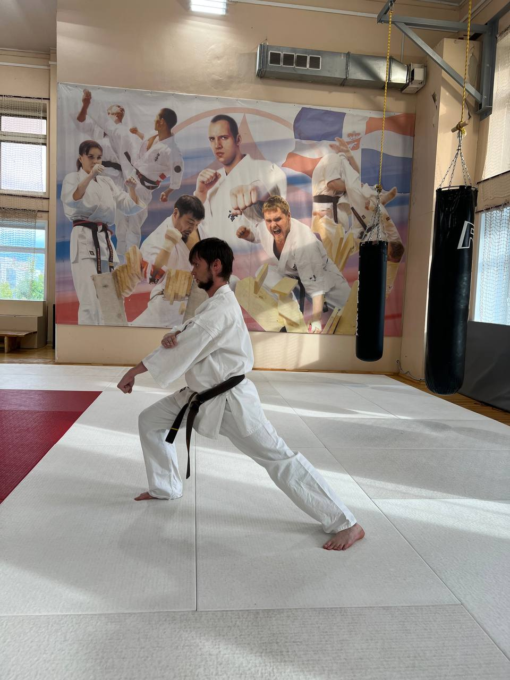
Контроль дыхания
(Киай в Сушихо)
На счёт 19
На счёт 26

Slide 47
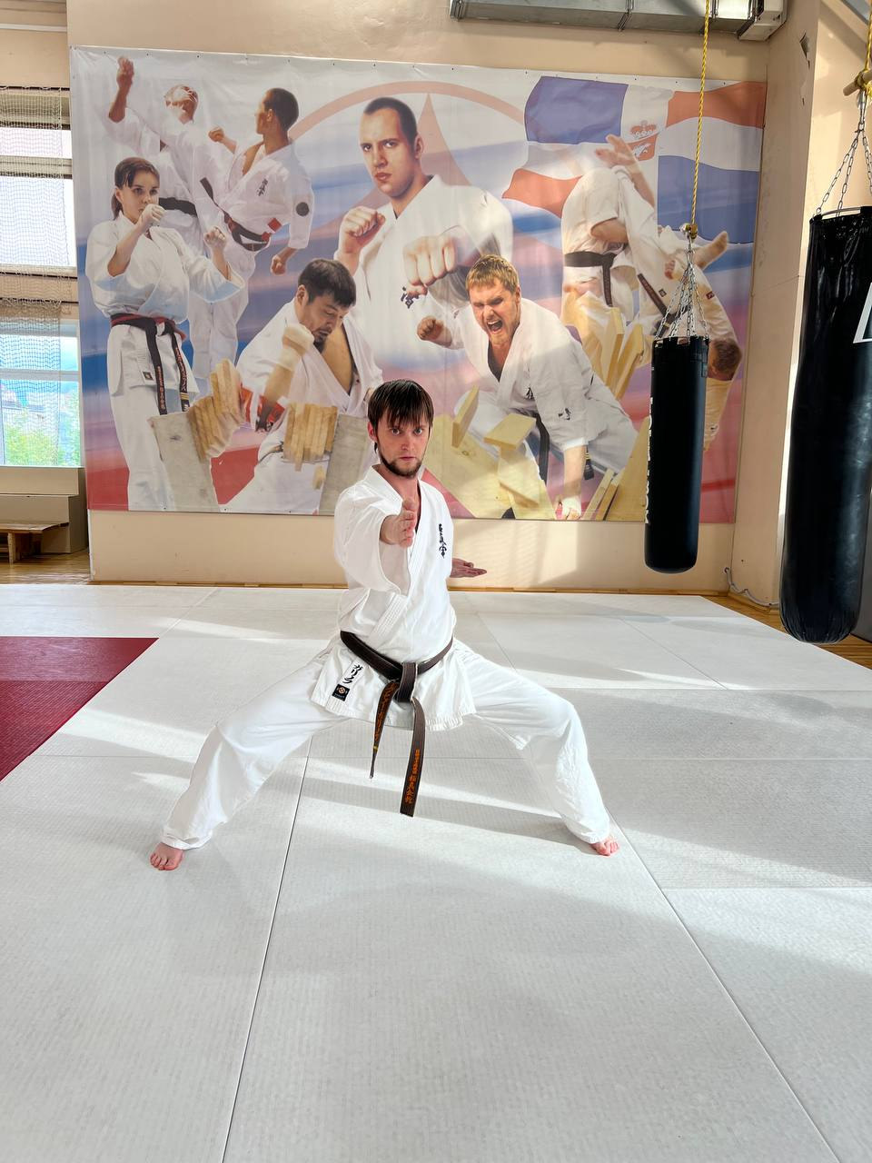
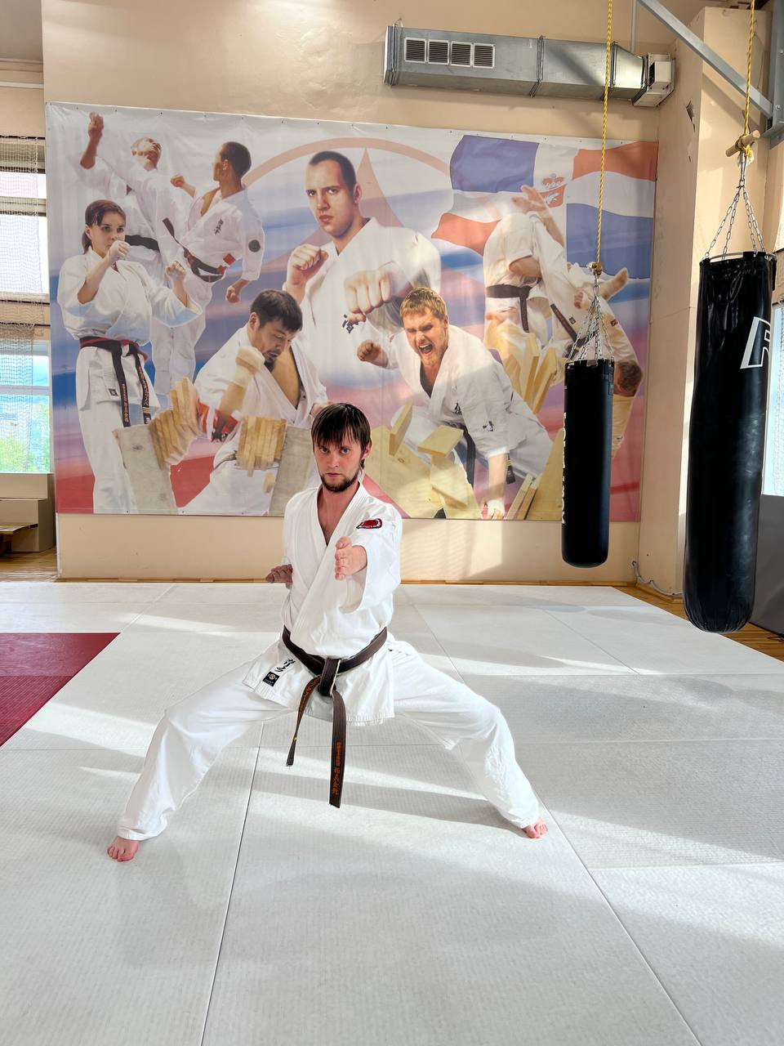
Контроль дыхания
(Киай в Сушихо)
На счёт 35
На счёт 39

Slide 48
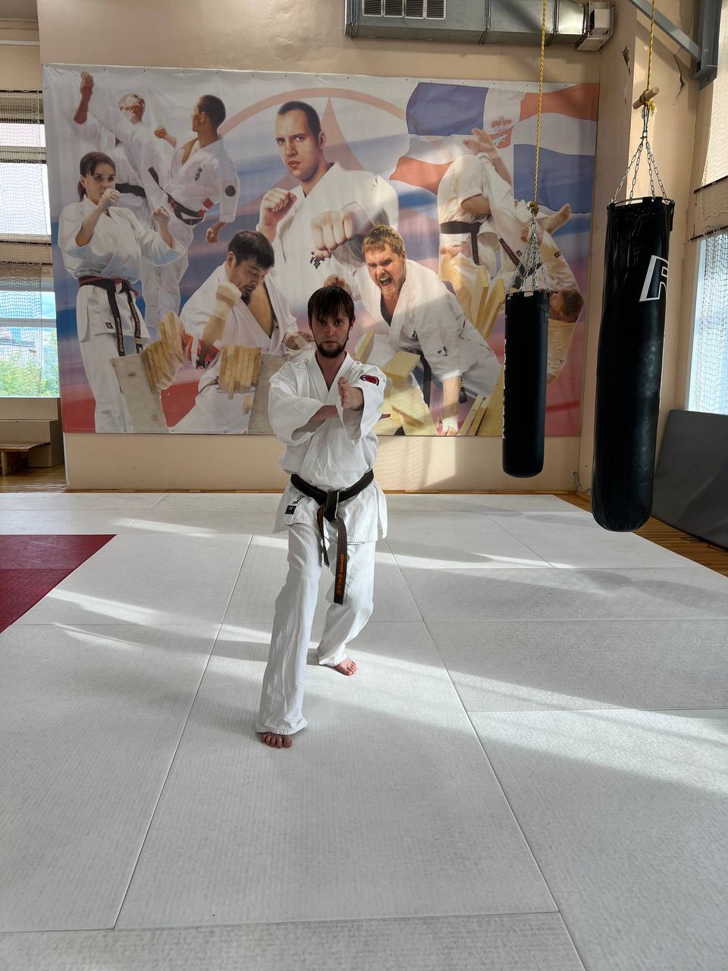
Контроль дыхания
(Киай в Сушихо)
На счёт 50

Slide 49
Правильность выполнения базовой техники

Slide 50
  Дисквалификация
По указанию Рефери выступление останавливается, и участник дисквалифицируется в следующих случаях:
  при выполнении участником не того ката, которое он объявил;
  при выполнении участником ката, не предусмотренного положением о проведении соревнований;
  при прекращении участником выполнения ката до его окончания;
  при невыполнении команд Рефери.

